Slide 1
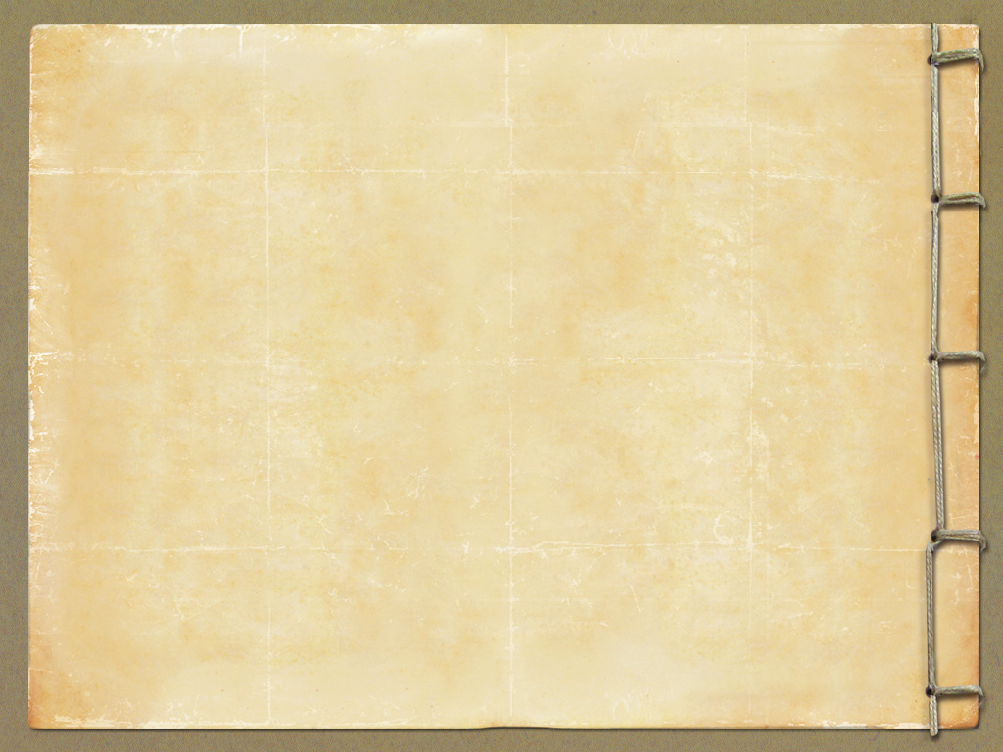
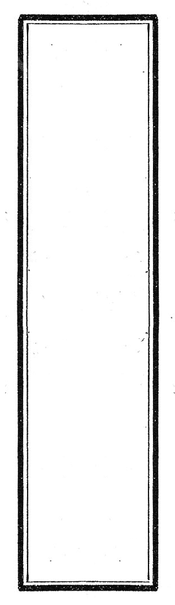
초기 메이지 시대의 정치
일본어 일본학과 21**22** 신*성

Slide 2
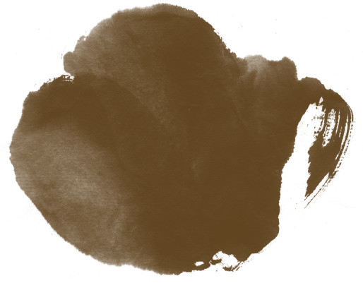
목차
1.메이지 시대의 정의
2. 메이지 유신
-보신전쟁
-판적봉환
-폐번치헌

Slide 3

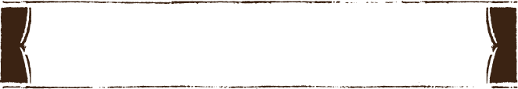
메이지 유신 관련 동영상
https://www.youtube.com/watch?v=hZItYPzlomU
3

Slide 4
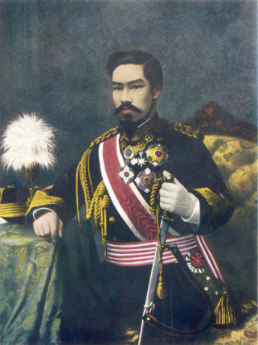
메이지 시대
메이지 시대는 메이지 유신
이후의 메이지 천황의 통치를
가리키는 이름으로, 1868년
1월 3일 막부에서 천황에게 권력을 옮긴 왕정복고의 대호령에
의해 메이지정부가 수립된 후 1912년 7월 30일 메이지 천황이 죽을 때까지 44년간이다.
--무츠히토 덴노--
4

Slide 5
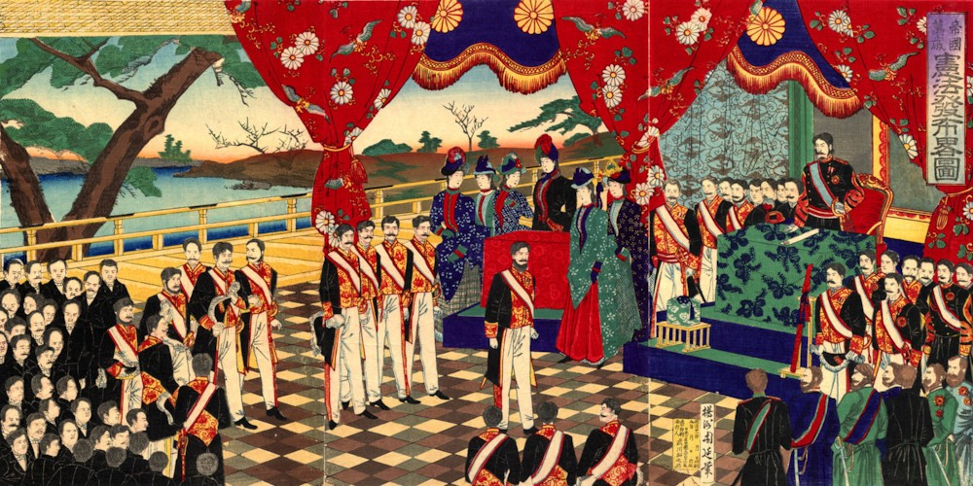
메이지 유신
메이지 유신은 19세기 말 일본의 에도 막부가 미국의 개항
압력에 견디지 못하여 굴복하고 조약을 체결하며 국호를
개방하자 , 이에 반발한 막부 타도 세력과 왕정복고 세력에
의해 막부가 실권하고 일본이 천황 중심의 국가로 복고 , 이후
서구화가 진행되며 근대 국가화된 일련의 대사건을 말한다.
5

Slide 6
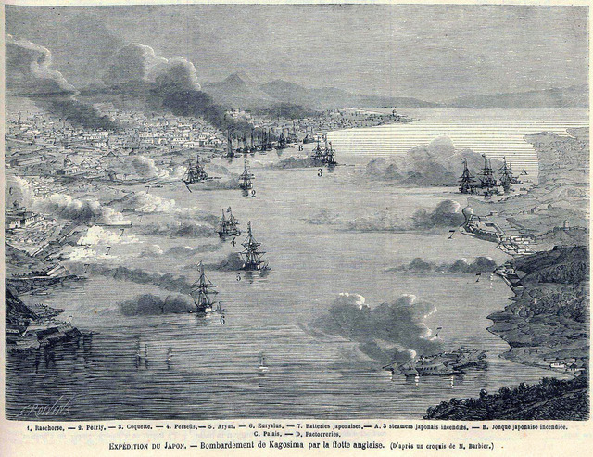
메이지 유신
본래 메이지유신을 시작한
세력들의 의도는 나라의
지도자를 막부에서 덴노로
바꾸고 쇄국은 이어가자는
존황양이의 사상이었다.
그러나 당시 정변을 주도하던두 번중 사쓰마가 영국인을 살해한 것이 계기가 되어
사쓰에이 전쟁이 발발 패배
하게된다.
--사쓰에이 전쟁--
6

Slide 7
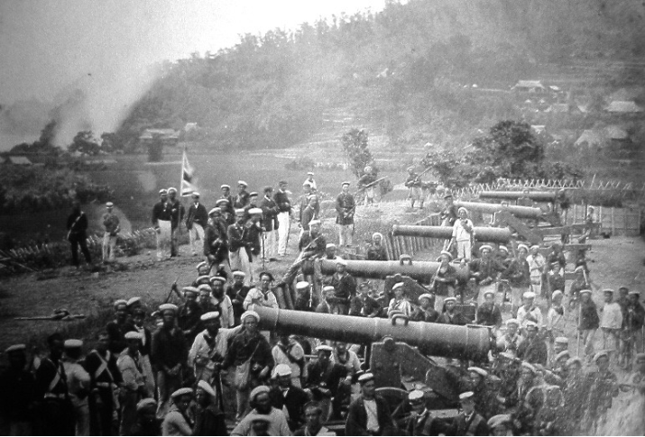
메이지 유신
조슈도 쇄국을 이유로 해안의외국양선에 발포를 하게되고 양선의 반격으로 패배하게
되었다.
메이지유신을 주도하던 두개의번이 모두 외국과의 격차를
깨닫고 개항을 하게 되어
일본은 전면 개항이란 선택을 하게 된다.
--점령당한 조슈의 포대--
7

Slide 8
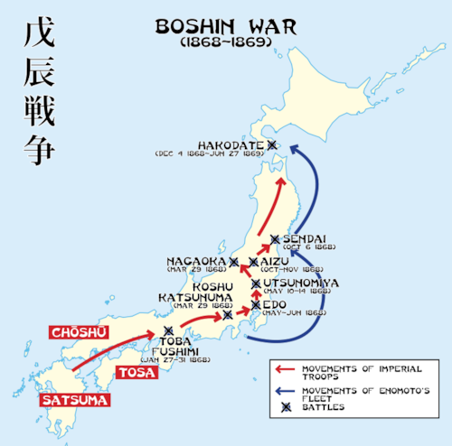
메이지 유신 (보신 전쟁)
보신 전쟁은 1868년부터 1869년 사이에 에도 막부에게 정치 권력을 반환하기를 요구하는 세력과의 싸움으로, 일본에서 일어난 내전이다.
전쟁은 일본이 개항하면서
에도 막부의 히코네 번이
덴노의 칙허도 없이 5개의 외국과의 불평등 조약을 체결하였다는 반막부 세력의 불만에서 기원되었다.
--보신전쟁 도표--
8

Slide 9
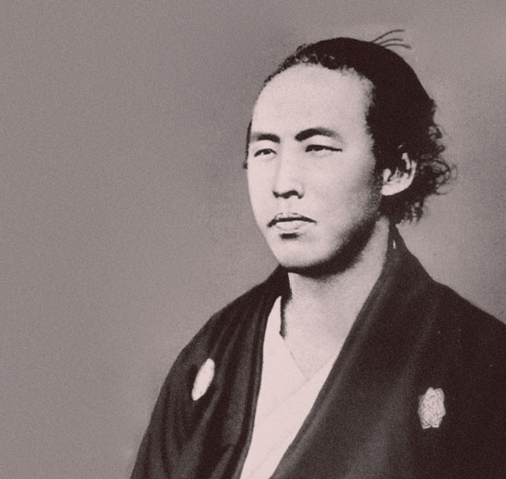
메이지 유신 (보신전쟁)
서쪽의 사쓰마, 조슈, 도사,
사가를 중심으로 한 반막부 세력은 나이 어린 메이지 덴노를 옹립하고 일본황실에서의 자신들의 권력을 확보했다.
1866년 사카모토 료마와
나카오카 신타로의 중개에
의해 권력견제가 심했던
사쓰마와 조슈 사이에
삿초동맹이 극적으로 맺어졌다.
--사카모토 료마--
9

Slide 10
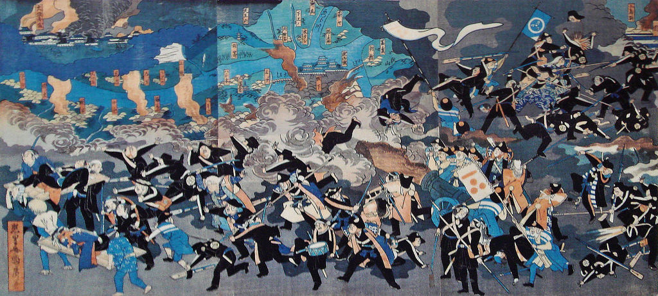
메이지 유신 (보신전쟁)
군사적 위협을 느낀 쇼군
도쿠가와요시노부는 메이지
천황에게 정치권력을 헌납하여 도쿠가와 가문을 보존하고,
미래의 신정부에 참여하고자
하였다.
그러나 사쓰마, 조슈, 도사,
사가를 비롯한 반막부 세력이 12월 9일 쿠데타를 일으켜
조정을 장악하고 도쿠가와
막부의 폐지와 신정부를 수립할 것을 선언했다.
--반막부군에게 패하는 막부군--
10

Slide 11
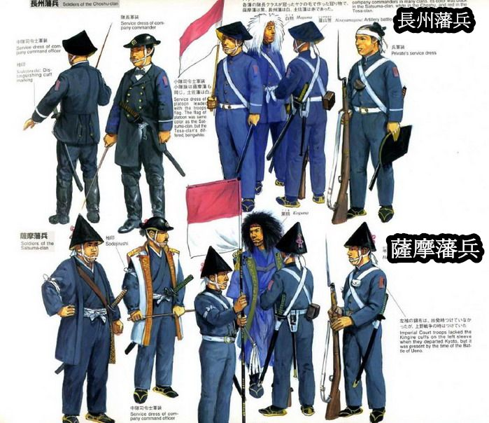
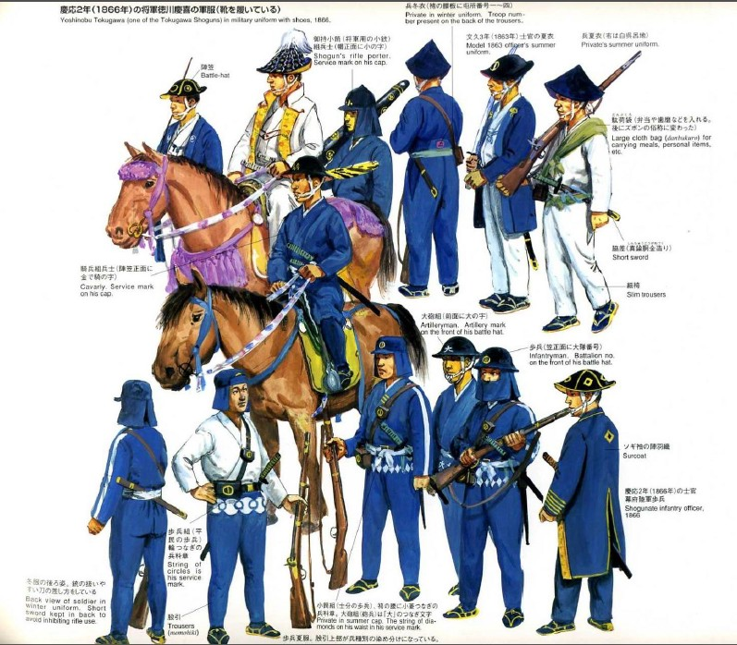
메이지 유신 (보신전쟁)
반막부군 막부군
그 결과로 무진년인 1868년에 일본 전토에서 내전이 발발한다. 반막부 세력의 군대가 막부 세력보다 비교적 근대적이었기 때문에 도바 후시미 전투를 서막으로 여러 전투에서 승리할 수 있었고, 결국 에도까지 후퇴한 도쿠가와 요시노부는 개인적인 항복을 선언한다.
11

Slide 12
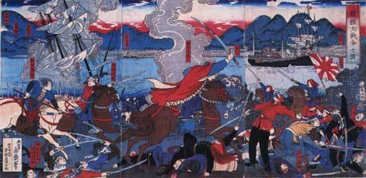
메이지 유신 (보신전쟁)
이후 패배에도 불구하고 도쿠가와 가문에 끝까지 충성한 잔당과 북부 혼슈 세력은 홋카이도까지 후퇴하여 에조 공화국을 건국했으나, 하코다테 전쟁을 마지막으로 보신 전쟁은 반막부 세력의 승리로 막을 내리게 된다.
내전에서 승리한 반막부 세력은외국인들을 추방시키고, 과거에 외국과 맺은 불평등 조약을 재협상하려고 했으나, 장기적인 근대화 정책을 채택하고 개국시키기 위하여 타협했다.
--하코다테 전쟁--
12

Slide 13

초기 메이지 정부의 대표적 정책 (판적봉환)
메이지 유신 이후 신정부가 행했던 중앙 집권적 개혁 중 하나로서 다이묘들이 토지와 백성을 메이지 덴노에게 반환한 것을 말한다.
1869년 3월 2일 사쓰마 · 조슈등의 다이묘가 토지와 백성을 천황에게 반환하는 판적봉환 건백서를 제출하였고 다른 번들도 이에 동참하였다.
13

Slide 14
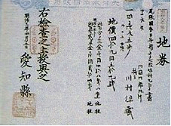
초기 메이지 정부의 대표적 정책 (판적봉환)
같은 해 7월 25일 덴노가 이를 받아들이면서 신정부는 다이묘들의 건백서를 법률 심의기관인
공의소의 자문을 거쳐 공식화한 후, 기존의 제도를 개혁하는
번제를 발포했다.
이에 따라 번은 막부 영지를
접수하고 설치한 직할부현과
함께 중앙정부의 명령을 집행하는 지방행정구역 중 하나가 되었다.
--정부에게서 토지구입을 증명하는 지권--
14

Slide 15
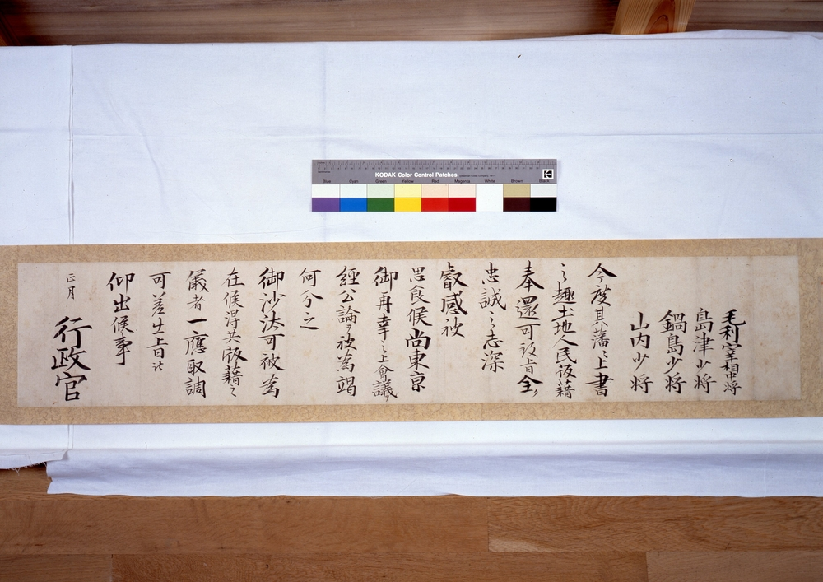
초기 메이지 정부의 대표적 정책 (판적봉환)
다이묘들의 세력이 크게 줄어들어 사유재산으로 간주되었던
토지와 백성에 대한 통치력은
약화되고 중앙정부로부터 월급을 받는 존재로 규정되기 시작했다.
각 번의 자립성이 급격히 쇠퇴하기 시작했다는 점에서 봉건 체제를 대신하는 근대적 중앙집권 체제 확립을 향한 진보한 정책이라고 할 수 있다.
--판적봉환 건백서--
15

Slide 16
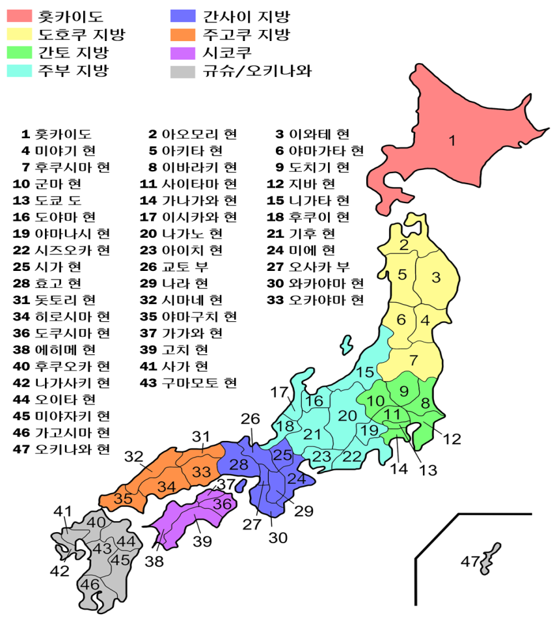
초기 메이지 정부의 대표적 정책 (폐번치헌)
1871년 8월 29일, 일본의 메이지 정부는 중앙정부에 반하는 번이
등장할지도 모른다라는 생각에
전국의 번을 폐지하고 현을 창설하면서 지번사들을 모두 해임하고
도쿄로 올라오게 했다.
이 조치로 261개 번이 해체되고
일본전국은 1개 홋카이도 척사 3부 302현으로 개편되었다.
이후 300여 개 현이 통폐합을 거치면서 현대 일본의 광역행정구역인 1도 1도 2부 43현의 기틀이 되었다.
--현재 일본의 행정구역--
16

Slide 17
감사합니다.

